Slide 1

Point Administratif

Slide 2

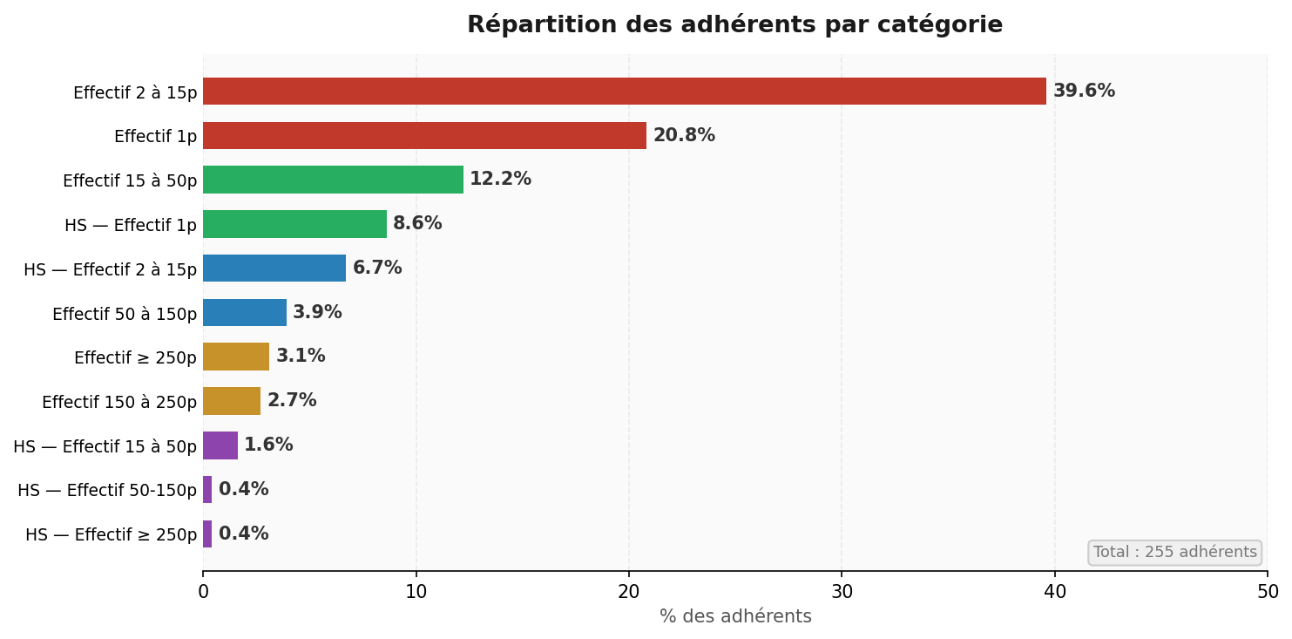
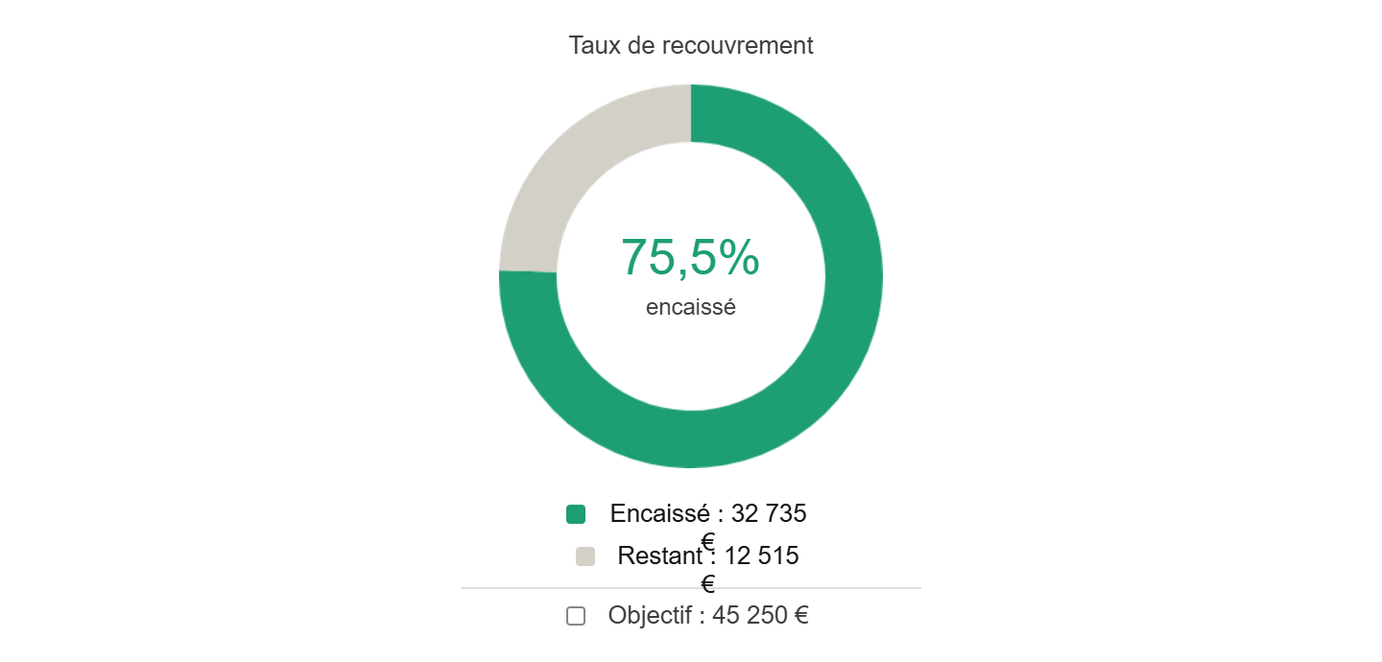
Point Facturation — 27/04/2026
2
👥 Adhérents
✅ Ont réglé
⏳ En attente
253
191
62
total inscrits
adhérents payeurs
factures impayées
Encaissé : 32 735 € | Objectif : 45 250 € | Restant : 12 515 € | Taux : 75,5%
Répartition des adhérents par catégorie (col. J)

Slide 3
Migration Kiwili → Pennylane
3
KIWILI
PENNYLANE — 50 €/mois
Facturation basique • Suivi manuel
Comptabilité complète • Connexion bancaire • Multi-utilisateurs • e Facturation
MIGRATION
⚡
Très facile d'utilisation
💳
Abonnement 50 €/mois
Interface intuitive
Facturation illimitée
Rapprochement bancaire inclus
Simple d’utilisation
Accès multi-utilisateurs
Logiciel Français
Stockage des données en France

Slide 4
Agenda PDAE 2026
4
Source : portedesalpes-entreprises.org/agenda
Avril 2026
Mai 2026
Juin – Juillet
Sept. – Nov.
Lun 27 avr.
Mar 12 mai
Lun 8 juin
Jeu 17 sept.
17:30–19h
17:30–19h
17:30–19h
08:00–17h
Réunion CA chez JIELDE
Réunion de Bureau
Réunion CA PDAE
TECHNOCROSS 11e édition
📍 Jieldé, Saint-Priest
📍 PDAE
📍 PDAE
📍 Course 5km/10km + marche
Ven 22 mai
Mar 9 juin
Mar 10 nov.
08:00–09h30
07:45–09h30
18:00–20h30
Commission Transition — RSE
Pt Dej — Manifeste Promilès
Les Lauriers des entreprises
📍 Bénéfices, défis et solutions
📍 Écoles militaires, Bron
📍 Commission Transition
Ven 22 mai
Mar 23 juin
Mar 17 nov.
09:00–12h30
08:00–10h30
08:00–17h
Commission Sécurité — Extincteurs
DEI — Atelier Autisme (TSA)
Village Handisport
📍 Hippodrome Parilly, Bron
📍 Atelier TSA
📍 Commission DEI
Jeu 2 juil.
Mer 25 nov.
17h–22h30
08:00–17h
Bureau + Tournoi Pétanque 4e éd.
PASSERELLE PRO 2026
📍 Hippodrome Bron-Parilly
📍 Hippodrome Bron-Parilly
CA
Bureau
Évènement
Sport

